Slide 1



Slide 2

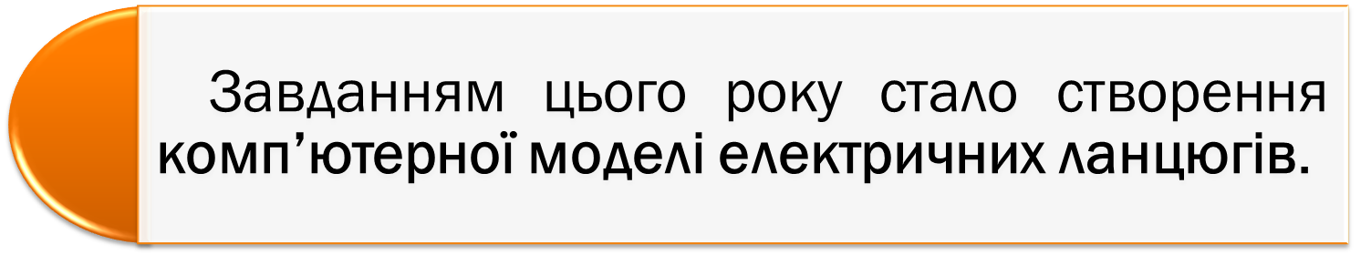
Notes:
Завданням цього року стало створення комп’ютерної моделі електричних ланцюгів. В свою чергу вона поділялася на візуальний конструктор схем та алгоритм розрахунків цих схем.

Slide 3

Спочатку розповімо про будову розробленого нами візуального конструктору…
//TODO
Описать графическую составляющую
(Она вообще работает?)

Slide 4

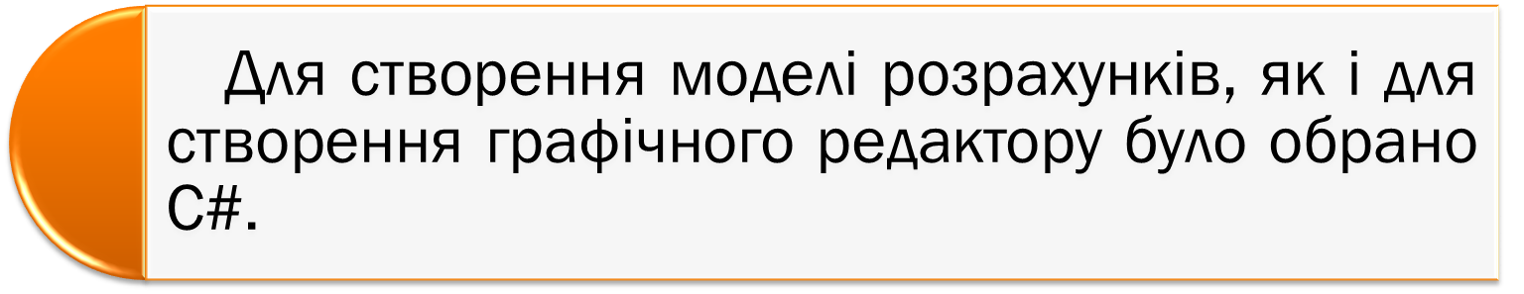
Notes:
Для створення моделі розрахунків, як і для створення графічного редактору було обрано об’єктно-орієнтовану мову програмування - C#.

Slide 5

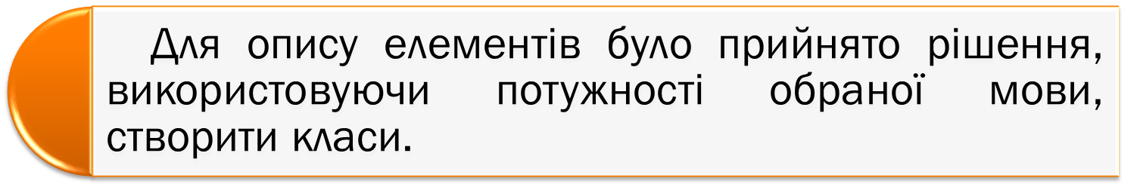





Notes:
Для опису елементів було прийнято рішення, використовуючи потужності обраної мови, створити класи.
В нашому проекті ми використали наступні класи:
//TODO
Описать класы, с которыми мы все еще не определились

Slide 6

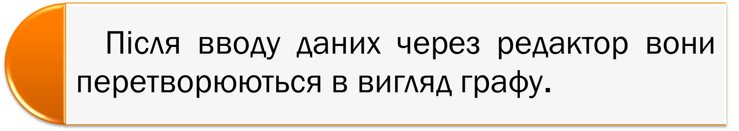

Slide 7



Slide 8

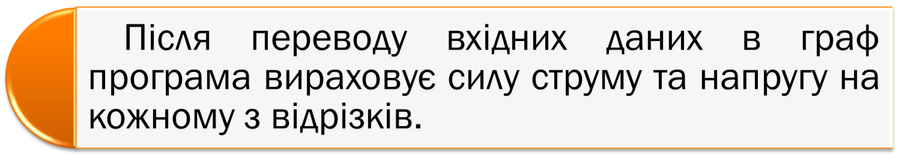
Notes:
Після переводу вхідних даних в масив об’єктів, використовуючи формули послідовного та паралельного з’єднання та відомий опір елементів, програма вираховує силу струму та напругу на кожному з відрізків.

Slide 9

